Slide 1
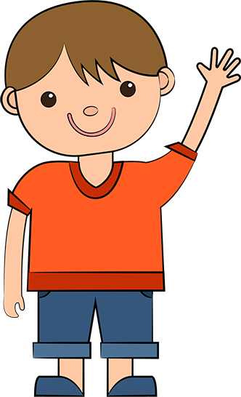
Đọc:
Tôi là học sinh lớp 2

Slide 2
Khởi động

Slide 4
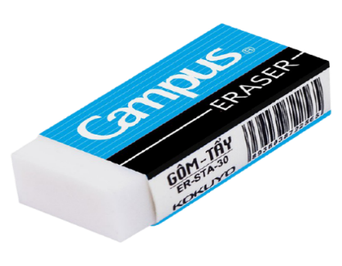
Em chuẩn bị gì để đón ngày khai trường?

Slide 5
LUYỆN ĐỌC

Slide 6
TÔI LÀ HỌC SINH LỚP 2
TÔI LÀ HỌC SINH LỚP 2
Ngày khai trường đã đến.
Sáng sớm, mẹ mới gọi một câu mà tôi đã vùng dậy, khác hẳn mọi ngày. Loáng một cái, tôi đã chuẩn bị xong mọi thứ. Bố ngạc nhiên nhìn tôi, còn mẹ cười tủm tỉm. Tôi rối rít: “Con muốn đến lớp sớm nhất.”.
Tôi háo hức tưởng tượng ra cảnh mình đến đầu tiên, cất tiếng chào thật to những bạn đến sau. Nhưng vừa đến cổng trường, tôi đã thấy mấy bạn cùng lớp đang ríu rít nói cười ở trong sân. Thì ra, không chỉ mình tôi muốn đến sớm nhất. Tôi chào mẹ, chạy ào vào cùng các bạn.
Chúng tôi tranh nhau kể về chuyện ngày hè. Ngay cạnh chúng tôi, mấy em lớp 1 đang rụt rè níu chặt tay bố mẹ, thật giống tôi năm ngoái. Trước các em, tôi cảm thấy mình lớn bổng lên. Tôi đã là học sinh lớp 2 rồi cơ mà.
(Văn Giá)

Slide 7
Đọc nối tiếp câu
Đọc nối
tiếp câu
TÔI LÀ HỌC SINH LỚP 2
TÔI LÀ HỌC SINH LỚP 2
Ngày khai trường đã đến.
Sáng sớm, mẹ mới gọi một câu mà tôi đã vùng dậy, khác hẳn mọi ngày.
Loáng một cái, tôi đã chuẩn bị xong mọi thứ.
Bố ngạc nhiên nhìn tôi,
còn mẹ cười tủm tỉm.
Tôi rối rít: “Con muốn đến lớp sớm nhất.”.
Tôi háo hức tưởng tượng ra cảnh mình đến đầu tiên, cất tiếng chào thật to những bạn đến sau.
Nhưng vừa đến cổng trường, tôi đã thấy mấy
bạn cùng lớp đang ríu rít nói cười ở trong sân.
Thì ra, không chỉ mình tôi
muốn đến sớm nhất.
Tôi chào mẹ, chạy ào vào cùng các bạn.
Chúng tôi tranh nhau kể về chuyện ngày hè.
Ngay cạnh chúng tôi,
mấy em lớp 1 đang rụt rè níu chặt tay bố mẹ, thật giống tôi năm ngoái.
Trước
các em, tôi cảm thấy mình lớn bổng lên.
Tôi đã là học sinh lớp 2 rồi cơ mà.
(Văn Giá)

Slide 8
Luyện đọc
từ khó
TÔI LÀ HỌC SINH LỚP 2
Luyện đọc
từ khó
TÔI LÀ HỌC SINH LỚP 2
Ngày khai trường đã đến.
Sáng sớm, mẹ mới gọi một câu mà tôi đã vùng dậy, khác hẳn mọi ngày. Loáng một cái, tôi đã chuẩn bị xong mọi thứ. Bố ngạc nhiên nhìn tôi, còn mẹ cười tủm tỉm. Tôi rối rít: “Con muốn đến lớp sớm nhất.”.
Tôi háo hức tưởng tượng ra cảnh mình đến đầu tiên, cất tiếng chào thật to những bạn đến sau. Nhưng vừa đến cổng trường, tôi đã thấy mấy bạn cùng lớp đang ríu rít nói cười ở trong sân. Thì ra, không chỉ mình tôi muốn đến sớm nhất. Tôi chào mẹ, chạy ào vào cùng các bạn.
Chúng tôi tranh nhau kể về chuyện ngày hè. Ngay cạnh chúng tôi, mấy em lớp 1 đang rụt rè níu chặt tay bố mẹ, thật giống tôi năm ngoái. Trước các em, tôi cảm thấy mình lớn bổng lên. Tôi đã là học sinh lớp 2 rồi cơ mà.
Loáng
tủm tỉm
háo hức
tưởng tượng
rụt rè

Slide 9
Đọc nối tiếp đoạn
Đọc nối
tiếp đoạn
TÔI LÀ HỌC SINH LỚP 2
TÔI LÀ HỌC SINH LỚP 2
Ngày khai trường đã đến.
Sáng sớm, mẹ mới gọi một câu mà tôi đã vùng dậy, khác hẳn mọi ngày. Loáng một cái, tôi đã chuẩn bị xong mọi thứ. Bố ngạc nhiên nhìn tôi, còn mẹ cười tủm tỉm. Tôi rối rít: “Con muốn đến lớp sớm nhất.”.
Tôi háo hức tưởng tượng ra cảnh mình đến đầu tiên, cất tiếng chào thật to những bạn đến sau. Nhưng vừa đến cổng trường, tôi đã thấy mấy bạn cùng lớp đang ríu rít nói cười ở trong sân. Thì ra, không chỉ mình tôi muốn đến sớm nhất. Tôi chào mẹ, chạy ào vào cùng các bạn.
Chúng tôi tranh nhau kể về chuyện ngày hè. Ngay cạnh chúng tôi, mấy em lớp 1 đang rụt rè níu chặt tay bố mẹ, thật giống tôi năm ngoái. Trước các em, tôi cảm thấy mình lớn bổng lên. Tôi đã là học sinh lớp 2 rồi cơ mà.

Slide 10
Luyện đọc
câu dài
TÔI LÀ HỌC SINH LỚP 2
Luyện đọc
Câu dài
TÔI LÀ HỌC SINH LỚP 2
Ngày khai trường đã đến.
Sáng sớm, mẹ mới gọi một câu mà tôi đã vùng dậy, khác hẳn mọi ngày. Loáng một cái, tôi đã chuẩn bị xong mọi thứ. Bố ngạc nhiên nhìn tôi, còn mẹ cười tủm tỉm. Tôi rối rít: “Con muốn đến lớp sớm nhất.”.
Tôi háo hức tưởng tượng ra cảnh mình đến đầu tiên, cất tiếng chào thật to những bạn đến sau. Nhưng vừa đến cổng trường, tôi đã thấy mấy bạn cùng lớp đang ríu rít nói cười ở trong sân. Thì ra, không chỉ mình tôi muốn đến sớm nhất. Tôi chào mẹ, chạy ào vào cùng các bạn.
Chúng tôi tranh nhau kể về chuyện ngày hè. Ngay cạnh chúng tôi, mấy em lớp 1 đang rụt rè níu chặt tay bố mẹ, thật giống tôi năm ngoái. Trước các em, tôi cảm thấy mình lớn bổng lên. Tôi đã là học sinh lớp 2 rồi cơ mà.
Ngay cạnh chúng tôi, mấy em lớp 1 đang rụt rè níu chặt tay bố mẹ, thật giống tôi năm ngoái.
Nhưng vừa đến cổng trường, tôi đã thấy mấy bạn cùng lớp đang ríu rít nói cười ở trong sân.

Slide 11
Đọc nối tiếp đoạn
Đọc nối
tiếp đoạn
TÔI LÀ HỌC SINH LỚP 2
TÔI LÀ HỌC SINH LỚP 2
Ngày khai trường đã đến.
Sáng sớm, mẹ mới gọi một câu mà tôi đã vùng dậy, khác hẳn mọi ngày. Loáng một cái, tôi đã chuẩn bị xong mọi thứ. Bố ngạc nhiên nhìn tôi, còn mẹ cười tủm tỉm. Tôi rối rít: “Con muốn đến lớp sớm nhất.”.
Tôi háo hức tưởng tượng ra cảnh mình đến đầu tiên, cất tiếng chào thật to những bạn đến sau. Nhưng vừa đến cổng trường, tôi đã thấy mấy bạn cùng lớp đang ríu rít nói cười ở trong sân. Thì ra, không chỉ mình tôi muốn đến sớm nhất. Tôi chào mẹ, chạy ào vào cùng các bạn.
Chúng tôi tranh nhau kể về chuyện ngày hè. Ngay cạnh chúng tôi, mấy em lớp 1 đang rụt rè níu chặt tay bố mẹ, thật giống tôi năm ngoái. Trước các em, tôi cảm thấy mình lớn bổng lên. Tôi đã là học sinh lớp 2 rồi cơ mà.

Slide 12
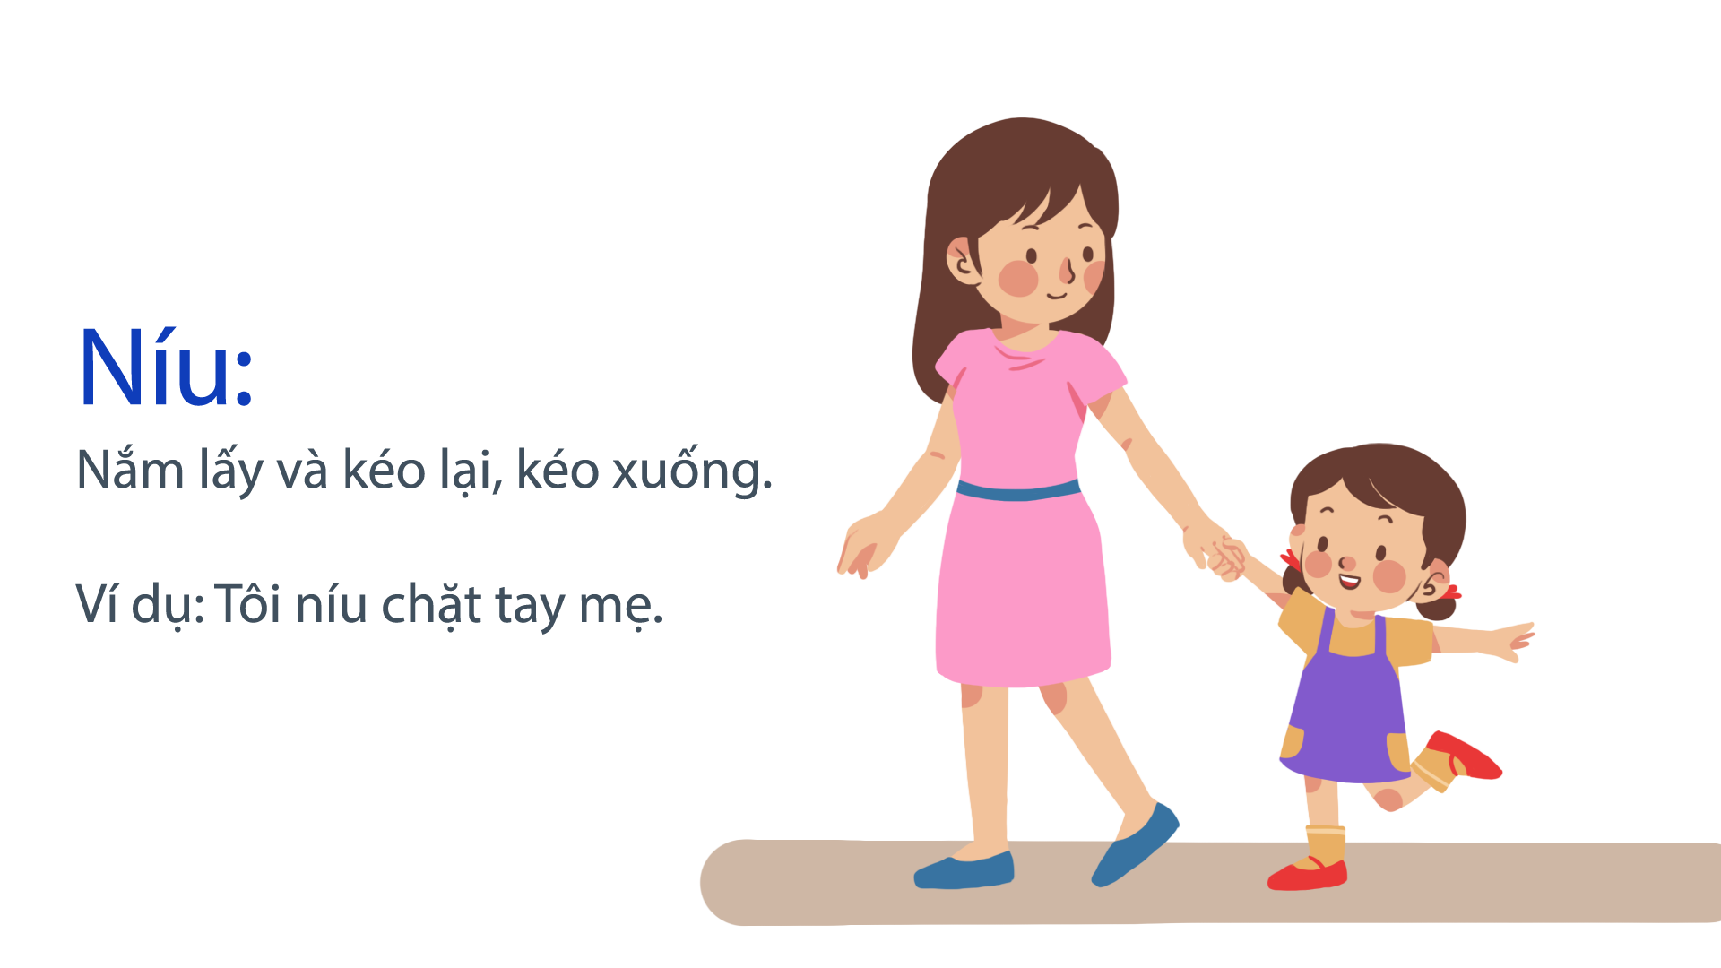
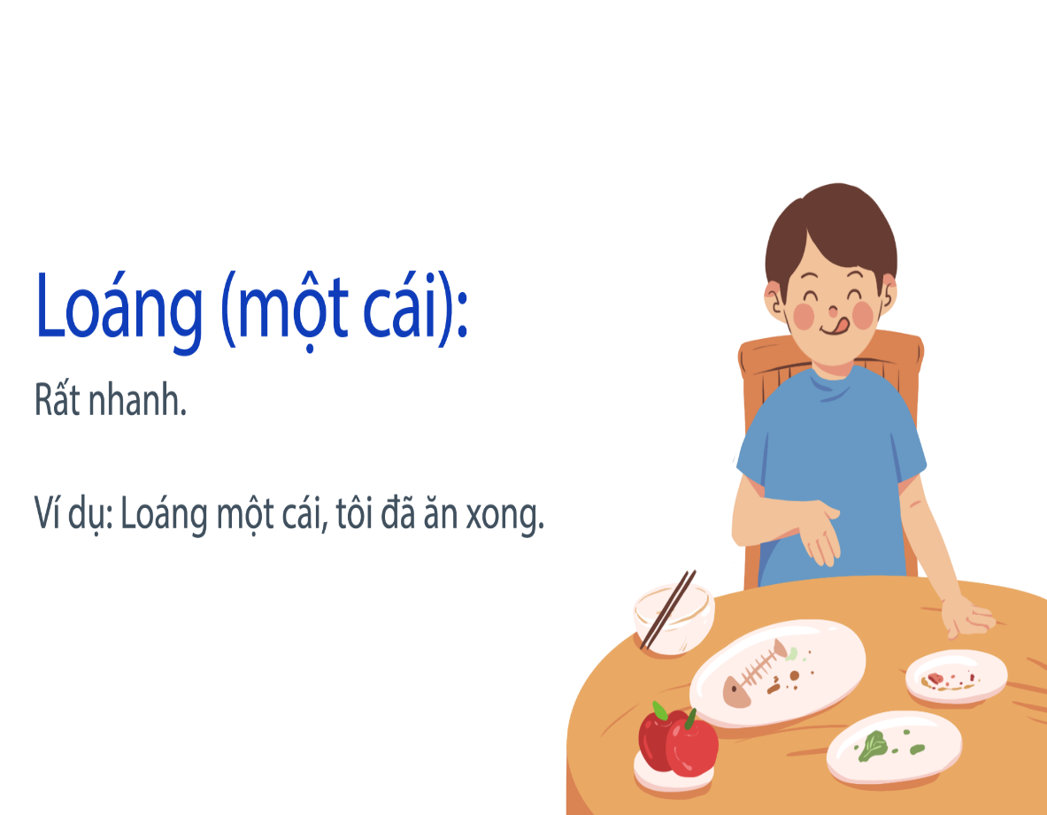
Luyện đọc
từ khó
TÔI LÀ HỌC SINH LỚP 2
Luyện đọc
từ khó
TÔI LÀ HỌC SINH LỚP 2
Ngày khai trường đã đến.
Sáng sớm, mẹ mới gọi một câu mà tôi đã vùng dậy, khác hẳn mọi ngày. Loáng một cái, tôi đã chuẩn bị xong mọi thứ. Bố ngạc nhiên nhìn tôi, còn mẹ cười tủm tỉm. Tôi rối rít: “Con muốn đến lớp sớm nhất.”.
Tôi háo hức tưởng tượng ra cảnh mình đến đầu tiên, cất tiếng chào thật to những bạn đến sau. Nhưng vừa đến cổng trường, tôi đã thấy mấy bạn cùng lớp đang ríu rít nói cười ở trong sân. Thì ra, không chỉ mình tôi muốn đến sớm nhất. Tôi chào mẹ, chạy ào vào cùng các bạn.
Chúng tôi tranh nhau kể về chuyện ngày hè. Ngay cạnh chúng tôi, mấy em lớp 1 đang rụt rè níu chặt tay bố mẹ, thật giống tôi năm ngoái. Trước các em, tôi cảm thấy mình lớn bổng lên. Tôi đã là học sinh lớp 2 rồi cơ mà.
Lớn bổng:
Lớn nhanh, vượt hẳn lên
Ví dụ: Nam cảm thấy mình lớn bổng lên

Slide 13
Đọc toàn bài
Đọc toàn
bài
TÔI LÀ HỌC SINH LỚP 2
TÔI LÀ HỌC SINH LỚP 2
Ngày khai trường đã đến.
Sáng sớm, mẹ mới gọi một câu mà tôi đã vùng dậy, khác hẳn mọi ngày. Loáng một cái, tôi đã chuẩn bị xong mọi thứ. Bố ngạc nhiên nhìn tôi, còn mẹ cười tủm tỉm. Tôi rối rít: “Con muốn đến lớp sớm nhất.”.
Tôi háo hức tưởng tượng ra cảnh mình đến đầu tiên, cất tiếng chào thật to những bạn đến sau. Nhưng vừa đến cổng trường, tôi đã thấy mấy bạn cùng lớp đang ríu rít nói cười ở trong sân. Thì ra, không chỉ mình tôi muốn đến sớm nhất. Tôi chào mẹ, chạy ào vào cùng các bạn.
Chúng tôi tranh nhau kể về chuyện ngày hè. Ngay cạnh chúng tôi, mấy em lớp 1 đang rụt rè níu chặt tay bố mẹ, thật giống tôi năm ngoái. Trước các em, tôi cảm thấy mình lớn bổng lên. Tôi đã là học sinh lớp 2 rồi cơ mà.
(Văn Giá)

Slide 14
TRẢ LỜI CÂU HỎI

Slide 15
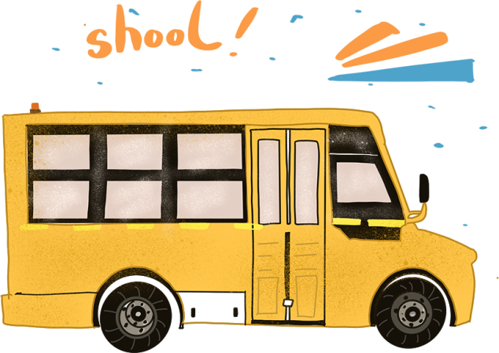
Trả lời
câu hỏi
Trả lời
Câu hỏi
TÔI LÀ HỌC SINH LỚP 2
TÔI LÀ HỌC SINH LỚP 2
?
1. Những chi tiết nào cho thấy bạn nhỏ rất háo hức đến trường vào ngày khai trường?
a. vùng dậy
b. muốn đến sớm nhất lớp
c. chuẩn bị rất nhanh
d. thấy mình lớn bổng lên

Slide 16
Trả lời
câu hỏi
Trả lời
Câu hỏi
TÔI LÀ HỌC SINH LỚP 2
TÔI LÀ HỌC SINH LỚP 2
?
2. Bạn ấy có thực hiện được mong muốn đến sớm nhất lớp không? Vì sao?
Bạn ấy không thực hiện được mong muốn đến sớm nhất lớp vì khi tới cổng trường bạn ấy đã thấy mấy bạn cùng lớp đang ríu rít nói cười ở trong sân.

Slide 17
Trả lời
câu hỏi
Trả lời
Câu hỏi
TÔI LÀ HỌC SINH LỚP 2
TÔI LÀ HỌC SINH LỚP 2
?
3. Bạn ấy nhận ra mình thay đổi như thế nào khi lên lớp 2?
Khi lên lớp 2 bạn ấy nhận ra mình lớn bổng lên.

Slide 18
Trả lời
câu hỏi
Trả lời
Câu hỏi
TÔI LÀ HỌC SINH LỚP 2
TÔI LÀ HỌC SINH LỚP 2
?
4. Tìm tranh thích hợp với mỗi đoạn trong bài đọc.
Đoạn 1
Đoạn 2
Đoạn 3

Slide 19
Luyện đọc lại
TÔI LÀ HỌC SINH LỚP 2
Luyện
đọc lại
TÔI LÀ HỌC SINH LỚP 2
Ngày khai trường đã đến.
Sáng sớm, mẹ mới gọi một câu mà tôi đã vùng dậy, khác hẳn mọi ngày. Loáng một cái, tôi đã chuẩn bị xong mọi thứ. Bố ngạc nhiên nhìn tôi, còn mẹ cười tủm tỉm. Tôi rối rít: “Con muốn đến lớp sớm nhất.”.
Tôi háo hức tưởng tượng ra cảnh mình đến đầu tiên, cất tiếng chào thật to những bạn đến sau. Nhưng vừa đến cổng trường, tôi đã thấy mấy bạn cùng lớp đang ríu rít nói cười ở trong sân. Thì ra, không chỉ mình tôi muốn đến sớm nhất. Tôi chào mẹ, chạy ào vào cùng các bạn.
Chúng tôi tranh nhau kể về chuyện ngày hè. Ngay cạnh chúng tôi, mấy em lớp 1 đang rụt rè níu chặt tay bố mẹ, thật giống tôi năm ngoái. Trước các em, tôi cảm thấy mình lớn bổng lên. Tôi đã là học sinh lớp 2 rồi cơ mà.
(Văn Giá)
Notes:
Có thể cho học sinh thi đọc diễn cảm theo nhóm 3

Slide 20
LUYỆN TẬP

Slide 21
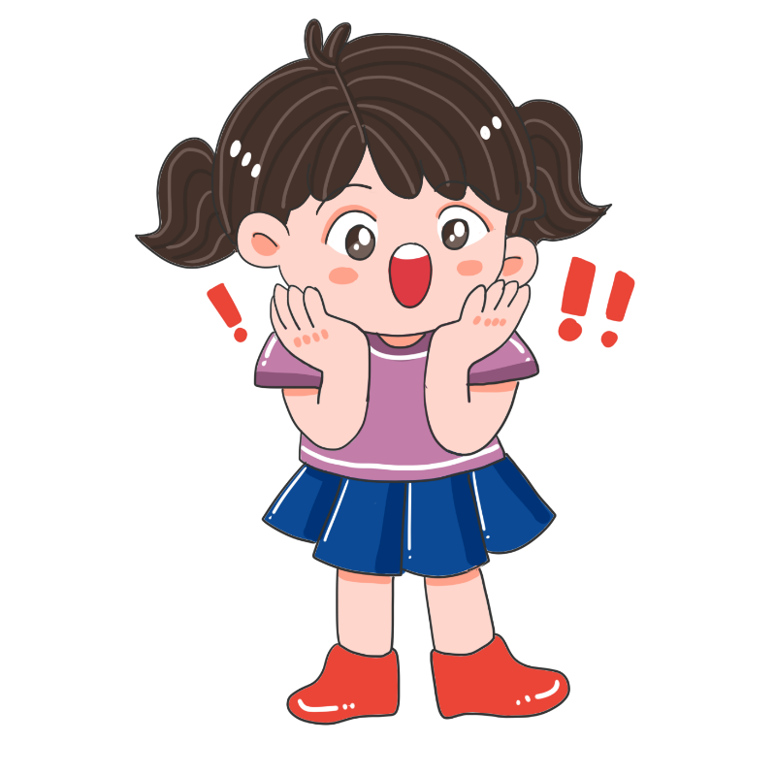
Luyện tập
văn bản
Luyện tập
văn bản
TÔI LÀ HỌC SINH LỚP 2
TÔI LÀ HỌC SINH LỚP 2
1. Từ nào dưới đây nói về các em lớp 1 trong ngày khai trường?
a. ngạc nhiên
c. rụt rè
b. háo hức
Notes:
Kích vào các ô chữ để hình ảnh xuất hiện, sau khi học sinh trả lời đúng, kích vào hình ảnh cậu bé để các hình ảnh kia biến mất

Slide 22
Trả lời
câu hỏi
Trả lời
Câu hỏi
TÔI LÀ HỌC SINH LỚP 2
TÔI LÀ HỌC SINH LỚP 2
2. Thực hiện các yêu cầu sau:
a. Nói lời chào tạm biệt mẹ trước khi đến trường.
b. Nói lời chào thầy, chào cô giáo khi đến lớp.
c. Cùng bạn nói và đáp lời chào khi gặp nhau ở trường.
Notes:
Có thể cho học sinh hoạt động theo cặp và trình bày trước lớp, hoặc chơi trò chơi phóng viên.

Slide 23
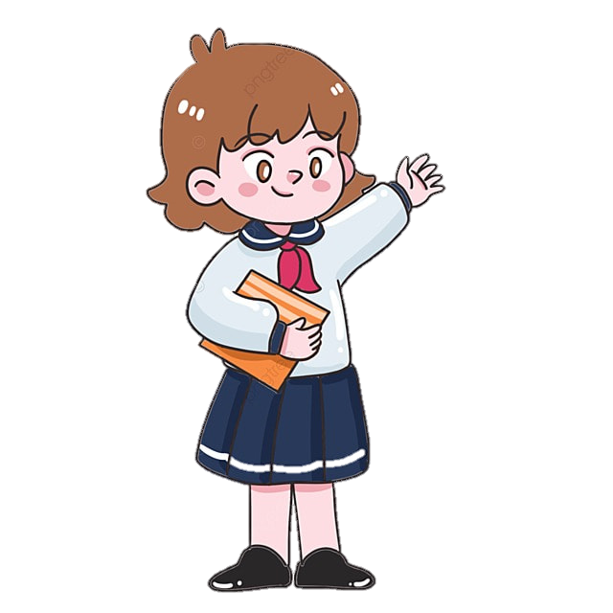
Trả lời
câu hỏi
Trả lời
Câu hỏi
TÔI LÀ HỌC SINH LỚP 2
TÔI LÀ HỌC SINH LỚP 2
Nói lời chào tạm biệt mẹ trước khi đến trường.
…
…
Chào con, chúc con đi học vui vẻ nhé!
Thưa mẹ, con đi học ạ!
Notes:
Có thể cho học sinh hoạt động theo cặp và trình bày trước lớp, hoặc chơi trò chơi phóng viên.

Slide 24
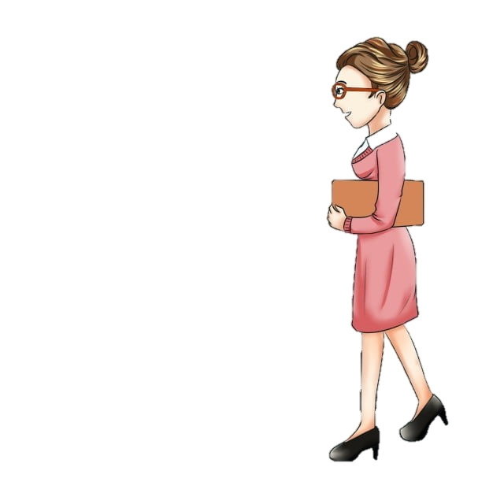
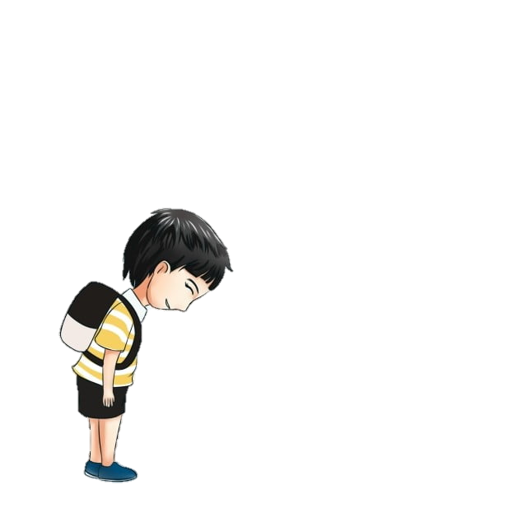
Trả lời
câu hỏi
Trả lời
Câu hỏi
TÔI LÀ HỌC SINH LỚP 2
TÔI LÀ HỌC SINH LỚP 2
Nói lời chào thầy, chào cô giáo khi đến lớp.
…
…
Em chào cô ạ!
Cô chào em, em ngoan lắm!
Notes:
Có thể cho học sinh hoạt động theo cặp và trình bày trước lớp, hoặc chơi trò chơi phóng viên.

Slide 25
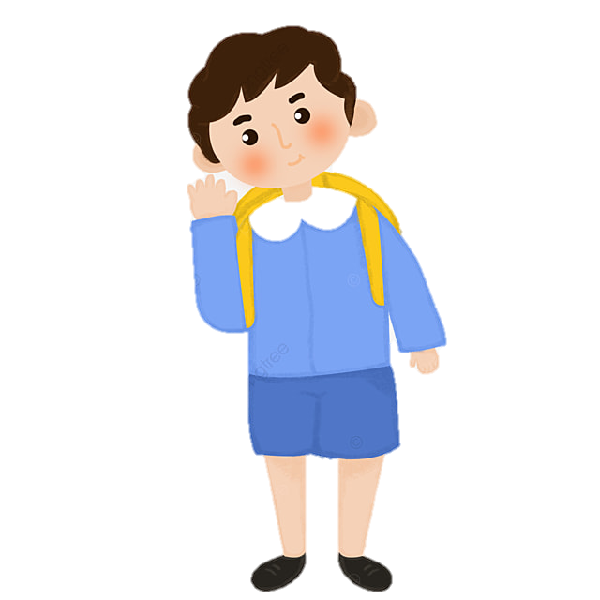
Trả lời
câu hỏi
Trả lời
Câu hỏi
TÔI LÀ HỌC SINH LỚP 2
TÔI LÀ HỌC SINH LỚP 2
Cùng bạn nói và đáp lời chào khi gặp nhau ở trường.
…
Chào Mai, sau hai tháng nghỉ hè không gặp mà cậu cao lên đấy nha.
…
Chào bạn! Vui quá, sau hai tháng nghỉ hè hôm nay lại được gặp các bạn.
Notes:
Có thể cho học sinh hoạt động theo cặp và trình bày trước lớp, hoặc chơi trò chơi phóng viên.

